Slide 1
Week 6：数学
Start your Engine…

Slide 2
数学
组合数学入门
Ramsey定理
经典组合数
巴什博弈
威佐夫博弈
斐波那契博弈
SG函数
Nim和
矩阵运算
矩阵快速幂
数值计算基本方法
三分法
牛顿迭代法
微积分
高斯消元
置换群理论
Polya定理

Slide 3
组合数学入门
排列组合
鸽笼原理
容斥原理
卡特兰数
错排公式

Slide 4
排列组合
加法原理
乘法原理
排列数
组合数
集合
集合的交、并、差

Slide 5
鸽笼原理
n+1个球放入n个袋子中
至少有两个球在同个袋子

Slide 6
鸽笼原理
问题：
  给定一个序列1,2,3,4,5,…,2*n-1,2*n
  让某个人挑m个数使得这m个数中至少有一对数是互素的
  问m最少为多少使得这个人不管怎么挑都满足条件
  给定n，输出m
  n<=1e18

Slide 7
鸽笼原理
思路
  相邻的两个数必定互素
  从2n个数中挑n+1个数，必定有两个数是相邻的
  挑n个数的情况：挑2 4 6 8 。。。
  所以m=n+1
  脑子题

Slide 8
容斥原理
有三个集合A,B,C
已知A，B，C，A∩B，A∩C，B∩C，A∩B∩C
求A∪B∪C
A∪B∪C=(A+B+C)-(A∩B+ A∩C+ B∩C)+(A∩B∩C)
公式可推广到多个集合

Slide 9
容斥原理
问题：
  给定一列一共n个的方格和m种颜色
  问将这n个方格染色且每种颜色均会出现的情况数
  结果mod 1e9+7
  m<=1e3,n<=1e7,m<=n

Slide 10
容斥原理
考虑使用m种颜色任意染色的情况
设F(m)为在n个方格上使用m种颜色任意染色的方案数
F(m)=m^n，使用快速幂求一次F(m)的时间为O(log(n))
Ans=C(m,m)F(m)-C(m,m-1)F(m-1)+C(m,m-2)F(m-2)-C(m,m-3)F(m-3)+……
用杨辉三角预处理出C(m,n)花费O(m^2)
总时间复杂度为O(m^2+mlog(n))

Slide 11
卡特兰数
问题：
  给定一个凸n边形，问将其划分成三角形的方法数
  4<=n<=1e3

Slide 12
卡特兰数
设答案为f(n)
将点标号为V1,V2,…Vn
边V1Vn必定属于某个三角形中
设这个三角形为V1VnVk（1<k<n）
沿着这个三角形可以将n边形分成两个
V1,V2,...Vk&Vk,Vk+1,…Vn
分别为f(k)和f(n-k+1)

Slide 13
卡特兰数
枚举所有的k
f(n)=f(2)f(n-1)+f(3)f(n-2)+f(4)f(n-3)+…+f(n-2)f(3)+f(n-1)f(2)
初始条件为f(0)=f(1)=0,f(2)=1
时间复杂度为O(n^2)

Slide 14
卡特兰数
由此推出来的序列为：
1,1,2,5,14,42,132….（从f(2)开始）
令首项为h(0)，第二项为h(1)，以此类推
则有h(n)=h(0)h(n-1)+h(1)h(n-2)+…+h(n-1)h(0)
h(n)即为卡特兰数

Slide 15
卡特兰数
h(n)=h(n-1)*(4*n-2)/(n+1)
h(n)=C(2n,n)/(n+1)
h(0)=1

Slide 16
卡特兰数
符合卡特兰数规律的例子：
  上述分多边形的例子
  一个栈的进栈次序为1,2,…n，问出栈序列种类
    ans=h(n+1)
  叶子数为n的正则二叉树的种类
    ans=h(n-1)

Slide 17
错排公式
问题：
  给定n个篮子和n个球
  每个篮子的颜色互不相同，每个球的颜色也互不相同
  一共有n种颜色
  现在将每个球都放进篮子里，一个篮子放一个
  问每个球都装进与它颜色不同的篮子的情况数
  n<=1e7，答案对1e9+7取模

Slide 18
错排公式
思路：
  问题其实就是问，1到n的全排列中，每个数都不在对应位置上的排列数
  设答案为D(n)
  D(n)=(n-1)*(D(n-2)+D(n-1))
  D(1)=0,D(2)=1
  时间复杂度O(n)

Slide 19
Ramsey定理
定理
  设正整数m>=2，n>=2，则存在正整数p使得
    如果一个p个点的完全图的边着红色或蓝色，则必定存在m个点的红色子图或n个点的蓝色子图
    当p取能满足条件的最小值时，则称p为m和n的Ramsey数，记为r(m,n)=p
  r(3,3)=6
    通俗解释：6个人中必定有3个人相互认识，或者有3个人相互不认识
  Ramsey数表

Slide 20
经典组合数
约瑟夫环问题
划分数问题
欧拉数
整数拆分问题
第一类斯特林数
第二类斯特林数

Slide 21
约瑟夫环问题
问题
  n个人围成环，从第一个人开始每次数k个人，然后第k个人出环。问最后出环的人的编号（编号从1开始）
  记该问题的解为Joseph(n,k)
  例如：
    Joseph(3,2)=3
    Joseph(20,15)=7

Slide 22
约瑟夫环问题
公式
  Joseph(1,k)=1
  Joseph(n,k)=((Joseph(n-1,k)+k-1)%n)+1
  其实就是在数第一次k个人之后出局了一个之后就变成了Joseph(n-1,k)+k了，然后再修正一下编号就是上面的公式了

Slide 23
划分数问题
问题
  n个相同的物品，划分成不超过m组，求划分方案数
  记该问题的解为Div(n,m)
  Div(n,m)也称为n的m划分
  例如
    Div(4,3)=4
      (1+1+2), (1+3), (2+2), (4)，一共四种

Slide 24
划分数问题
公式
  Div(n,1)=1
  Div(0,m)=1
  Div(1,m)=1
  Div(n,m)=Div(n,n) (n<m)
  Div(n,m)=Div(n-m,n)+Div(n,m-1) (n>=m)
    n的m划分中包含两类：
      里面的数均大于0的：全部减一，即可转化为n-m的m划分
      里面有0：砍掉一个0，即可转化为n的m-1划分

Slide 25
欧拉数
问题
  设序列的一个下降为一段极大的大于一个元素的递减序列
    例如序列3,6,1,5,4,2包含两次下降（[6,1],[5,4,2]）
  求n个数的所有全排列中，恰好包含k次下降的排列个数
  记该问题的解为Euler(n,k)

Slide 26
欧拉数
公式
  Euler(1,0)=1
  Euler(1,k)=0 (k>0)
  Euler(n,k)=(k+1)Euler(n-1,k)+(n-k)Euler(n-1,k-1)

Slide 27
整数拆分问题
问题
  求n的所有拆分方案中，最大项不超过k的方案数
  记该问题的解为Div(n,k)
  例如：Div(5,3)=5
    (3,2), (3,1,1), (2,2,1), (2,1,1,1), (1,1,1,1,1)

Slide 28
整数拆分问题
公式
  Div(n,1)=1
  Div(0,k)=1
  Div(1,k)=1
  Div(n,k)=Div(n,n) (n<k)
  Div(n,k)=Div(n-k,k)+Div(n,k-1) (n>=k)
    Div(n,k)中包含两类：
      按降序排序后，第一个是k的：去掉第一个，就是Div(n-k,k)
      按降序排序后，第一个不是k的：对应Div(n,k-1)

Slide 29
第一类斯特林数
问题
  求n个元素组成的，恰好包含有k个循环的排列
    循环：将排列看成置换得出循环个数
  记该问题的解为StirlingI(n,k)

Slide 30
第一类斯特林数
公式
  StirlingI(1,1)=1
  StirlingI(1,k)=0 (k!=1)
  StirlingI(n,k)=StirlingI(n-1,k-1)+(n-1)StirlingI(n-1,k)

Slide 31
第二类斯特林数
问题
  求把n个互不相同的元素划分成k个非空集合的方案数
  记该问题的解为StirlingII(n,k)
  例如：StirlingII(4,2)=7

Slide 32
第二类斯特林数
公式
  StirlingII(1,1)=1
  StirlingII(1,k)=0 (k!=1)
  StirlingII(n,k)=k*StirlingII(n-1,k)+StirlingII(n-1,k-1)
  StirlingII(n,2)=2^(n-1)-1

Slide 33
巴什博弈
问题
  A和B玩取石头游戏
  一共有一堆n个石头的石头堆
  A和B轮流取石头，每次可以取走1个或2个或3个石头，没有石头取的人便判为输，另一个则判为赢
  问在A先手且AB足够聪明的情况下A能不能赢
  0<=n<=1e18

Slide 34
巴什博弈
思路
  研究特殊情况
    当n=0时A肯定输
    当n=1,2,3时A肯定赢
    当n=4时，A不管怎么取B都能够取完，所以A肯定输
    当n=5,6,7时，A只要取到只剩4个的情况，不管B怎么取A都能够取完
  推广至普通情况
    当n%4=0时A必败
    否则A总有办法让B一直面对n%4=0的情况，所以A必胜

Slide 35
巴什博弈
思路
  推广至博弈论的概念
    简单博弈论的条件限制：
      两人轮流操作
      不存在平手
      博弈信息是对称的
    游戏状态：当前游戏的状态，例如说在这里石头的剩余个数便决定了游戏的状态（这里记该游戏的状态为Bash(n)）
    游戏状态转移：当前游戏状态通过玩家的操作使其进入下一个状态，例如说Bash(n)可以转移到Bash(n-1),Bash(n-2),Bash(n-3)

Slide 36
巴什博弈
    必败态&必胜态：当一个玩家面对这个游戏状态时必败，则称该状态为必败态，例如说当n%4=0时Bash(n)为必败态。反过来的就是必胜态
    判定必胜态和必败态的通用方法：
      首先人为规定终点是必胜态还是必败态（例如说规定Bash(0)必败）
      一个游戏状态的转移方案中如果有必败态，则其为必胜态，否则为必败态

Slide 37
巴什博弈
问题
  A和B玩取石头游戏
  一共有一堆n个石头的石头堆
  A和B轮流取石头，每次可以取走1个或2个或4个石头，没有石头取的人便判为输，另一个则判为赢
  问在A先手且AB足够聪明的情况下A能不能赢
  0<=n<=1e18

Slide 38
威佐夫博弈
问题
  A和B玩取石头游戏
  一共有两堆石头，分别有n个和m个
  A和B轮流取石头，每次可以选择两种操作的其中一种：
    取一堆石头中的任意个
    取两堆石头中的相同个
  没有石头取的人便判为输，另一个则判为赢
  问在A先手且AB足够聪明的情况下A能不能赢
  0<=n<=1e18，0<=m<=1e18

Slide 39
威佐夫博弈
思路
  记状态为W(n,m)
  显然W(0,0)必败
  参照上述定义在草稿纸上打表，可以得到
    当一个堆的石头数固定时，另一个堆只有一种情况会是必败态
    W(n,m)与W(m,n)等同
    将必败态按左堆排序并去掉n>m的情况时，发现m-n的值以1为幅度递增

Slide 40
威佐夫博弈
思路
  在n和m足够小时可以通过该规律打表判断得出
  当n和m太大时需要O(1)或O(logn)的方法求

Slide 41
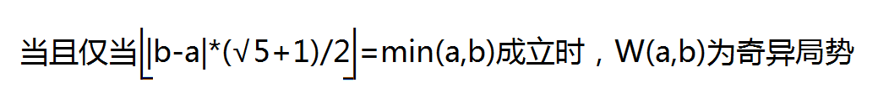
威佐夫博弈
奇异局势
  在威佐夫博弈中必败的局势成为奇异局势
  奇异局势的O(1)判断方法：
  在计算奇异局势时(√5+1)/2用计算机算会有误差，
  建议直接使用能提高精度的方法计算：
    (√5+1)/2=1.618033988749894848204586834

Slide 42
斐波那契博弈
问题
  A和B玩取石头游戏
  一共有一堆n个石头的石头堆
  A和B轮流取石头，每个人最少取1个，最多不能超过上一个人的两倍
  第一次取的可以取1~n-1个石头
  没有石头取的人便判为输，另一个则判为赢
  问在A先手且AB足够聪明的情况下A能不能赢
  2<=n<=1e18

Slide 43
斐波那契博弈
思路
  设状态为F(n)
  显然F(2)必败
  F(3)的两种取法都会使对手胜利，故为必败态
  F(4)可以只取1个让对手面对F(3)
  F(5)不管怎么取都会失败
  。。。
  找规律：F(n)为必败态当且仅当n为斐波那契数列的元素

Slide 44
斐波那契博弈
思路
  具体证明可以自己尝试
    齐肯多夫定理：任何正整数都可以表示为若干个不连续的斐波那契数的和

Slide 45
SG函数
将每个游戏状态赋予一个函数值SG()
规定一个游戏状态的SG值为，不能够与其能够直接转移的状态的SG值重复的，最小的非负整数
  例如：当一个状态有3个转移状态，分别为0,2,3，则该状态的SG值为1
当SG值为0时该状态为必败态，否则则为必胜态
SG函数用于辅助Nim和求解组合游戏的状态

Slide 46
Nim和
问题
  A和B玩取石头游戏
  一共有n堆石头，第i堆有a[i]个石头
  A和B轮流取石头，每次可以取走某一堆的任意个石头
  没有石头取的人便判为输，另一个则判为赢
  问在A先手且AB足够聪明的情况下A能不能赢
  2<=n<=1e6，0<=a[i]<=1e18

Slide 47
Nim和
思路
  讨论单个游戏
    只有一堆石头，可以任意取，那么除非初始状态为0，否则先手必胜。
    可以求出在只有一堆的时候SG(n)=n
  讨论多个游戏组合
    Nim和：将多个游戏的SG值异或起来（Nim和的操作），就得到该组合游戏的SG值
    于是将所有a[i]异或起来即可

Slide 48
Nim和
问题
  A和B玩取石头游戏
  一共有n堆石头，第i堆有a[i]个石头
  A和B轮流取石头，每次可以取走某一堆的1个，2个，4个石头
  没有石头取的人便判为输，另一个则判为赢
  问在A先手且AB足够聪明的情况下A能不能赢
  2<=n<=1e6，0<=a[i]<=1e18

Slide 49
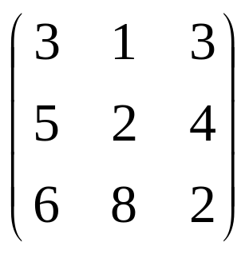
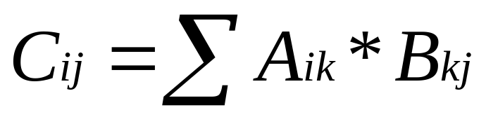
矩阵运算
矩阵
  一个二维的数组
矩阵运算
  加：对应元素相加
  减：对应元素相减
  乘：
  除：乘上矩阵的逆元
  注意矩阵乘法不满足交换律（有左乘和右乘之分）

Slide 50
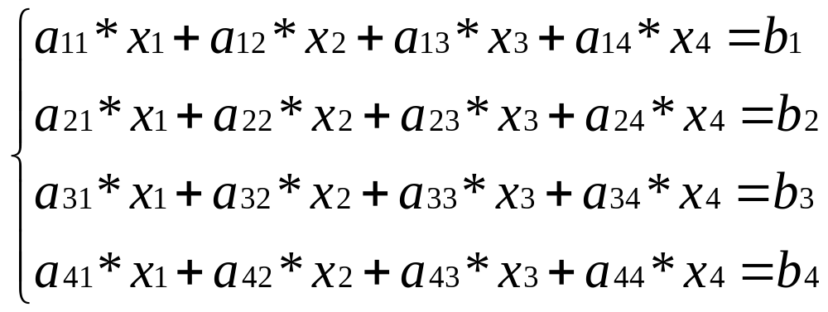
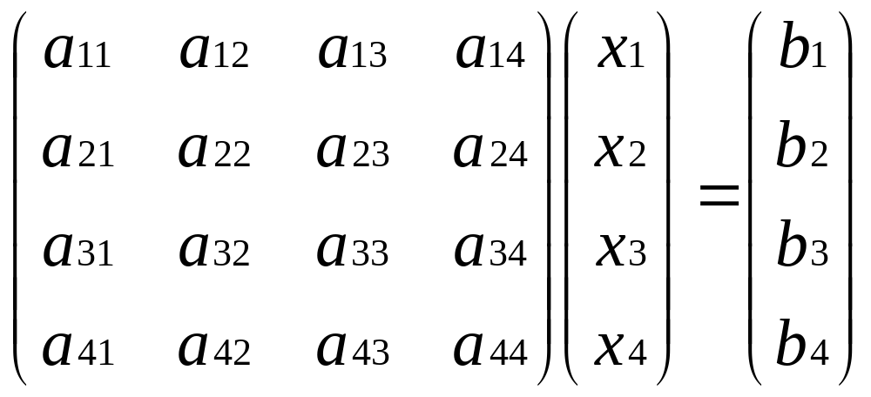
矩阵运算
矩阵运算与线性方程组的关系

Slide 51
矩阵快速幂
问题
  给定一个m*m的矩阵
  求该矩阵的n次幂
  1<=m<=1e2，1<=n<=1e9

Slide 52
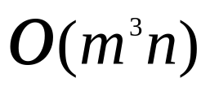
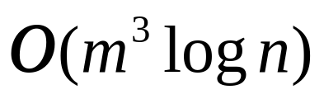
矩阵快速幂
思路
  直接乘n次的时间复杂度为 ，明显超时
  由于矩阵的乘法满足分配律，故其可以按照快速幂的思想加速其运算。
  时间复杂度降为

Slide 53
矩阵快速幂
问题
  求斐波那契数列的第n项模1e9+7的值
  1<=n<=1e18

Slide 54
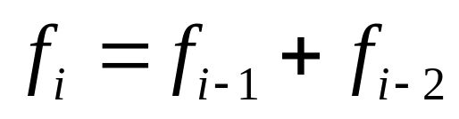
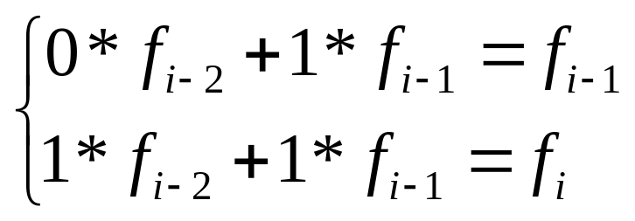
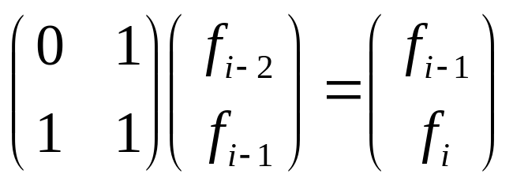
矩阵快速幂
思路
  斐波那契的公式为：
  可以转化为：
  即：

Slide 55
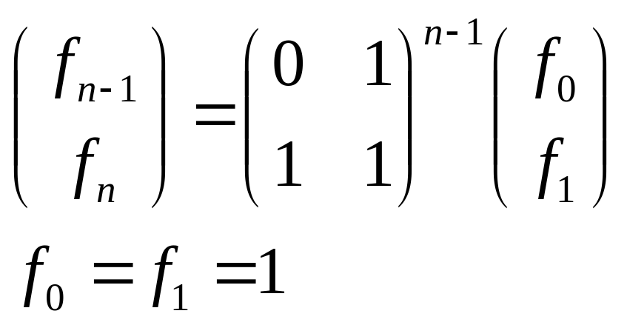

矩阵快速幂
思路
  故有：
  带幂数的矩阵可以用快速幂加速运算
  总时间复杂度为

Slide 56
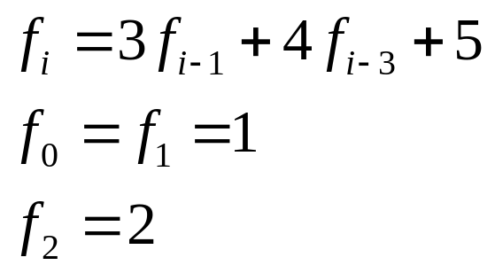
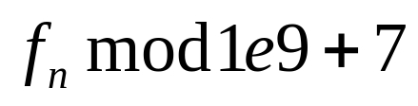
矩阵快速幂
问题
  已知
  求
  1<=n<=1e18

Slide 57
数值计算基本方法
问题：
  求 在[0,1]上的解
  0<=p,r<=20
  -20<=q,s,t<=0
  UVA 10341

Slide 58
数值计算基本方法
思路
  显然方程左边为单调递减函数
  设左边的函数为f(x)
  当且仅当f(0)>=0且f(1)<=0时方程有解
  可以用二分法来逼近解

Slide 59
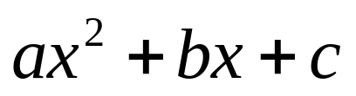
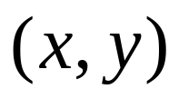
三分法
问题：
  求函数 与点 的最近距离
  精确到小数点后三位
  -200<=a,b,c,x,y<=200

Slide 60
三分法
思路
  设原函数为f(x)
  设g(x)为点(x,f(x))到指定点的距离
  显然g(x)为凹函数
  于是可以使用三分法求凹函数的极值

Slide 61
三分法
思路
  首先定下最左端和最右端
  每次取区间内两个三等分点lm,rm
    若g(lm)<g(rm)，则极小值肯定不在(rm,r]上，故区间可以缩小为[l,rm]
    否则极小值肯定不在[l,lm)上，故区间可以缩小为[lm,r]
    重复操作直到误差在允许范围内

Slide 62
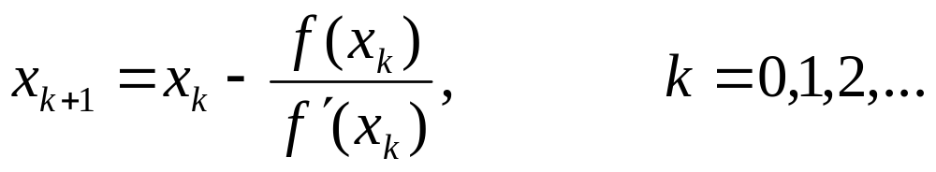
牛顿迭代法
定义
  牛顿迭代法用于求解非线性方程f(x)=0的一个解
  过程：
    取一个初值x0
    按以下方式进行迭代：
    直到两个x之间的差在误差范围内

Slide 63
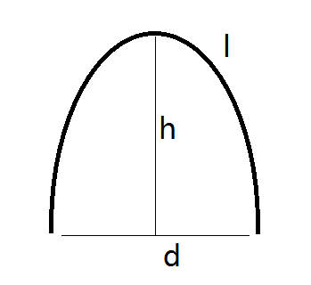
微积分
问题：
  给定抛物线的宽度d和长度l，求其高度h
  精确到小数点后两位
  1<=d<l<=1000

Slide 64
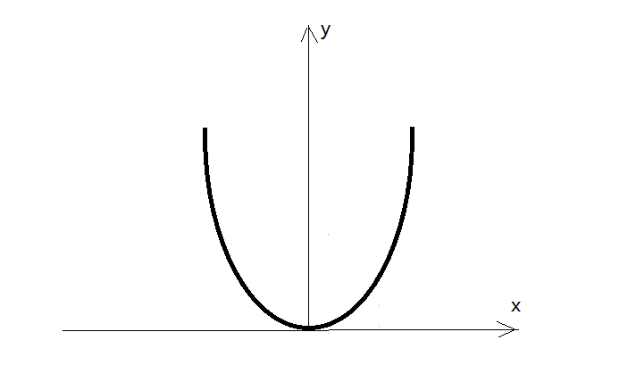
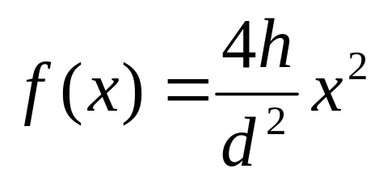
微积分
思路
  建立坐标系
  设抛物线函数为f(x)
  易知

Slide 65
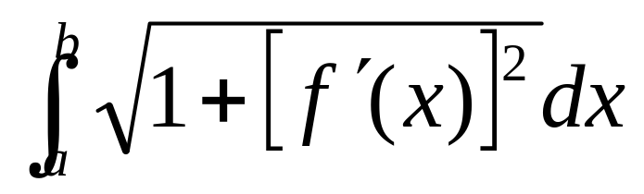
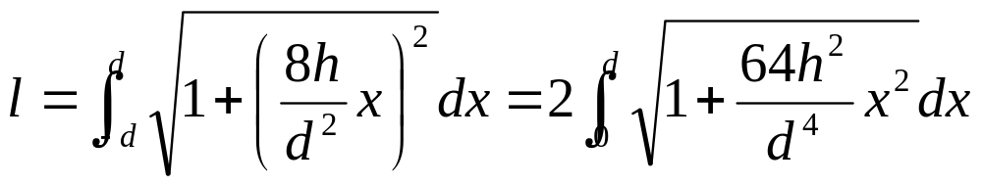
微积分
思路
  由微积分的知识可得函数f(x)在[a,b]的弧长为
  故有

Slide 66
微积分
思路
  在没有积分表的情况下，可以使用辛普森公式求出近似值：
    在[0,d]中取奇数个点x0,x1,x2,….xn，其中x0=0,xn=d，相邻值的差为△x
    设yi=f(xi)，则有：

Slide 67
微积分
需要自学的知识
  自适应辛普森公式

Slide 68
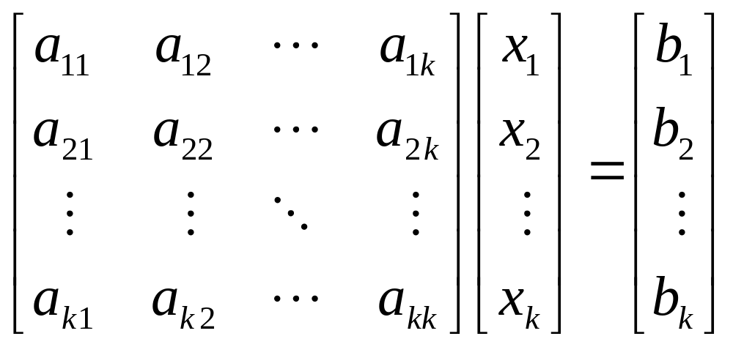
高斯消元
定义
  高斯消元用于求解线性方程组

Slide 69
高斯消元
思路
  其实就是一个暴力计算的过程
  枚举每一行（设为i），并通过初等变换使得第i列的在第i行以下的数变为0
  最终矩阵A变成上三角矩阵
  回代求出所有的x
  时间复杂度为O(n^3)

Slide 70
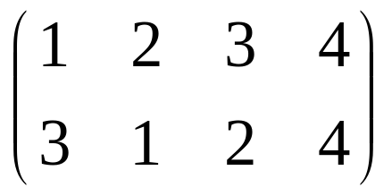
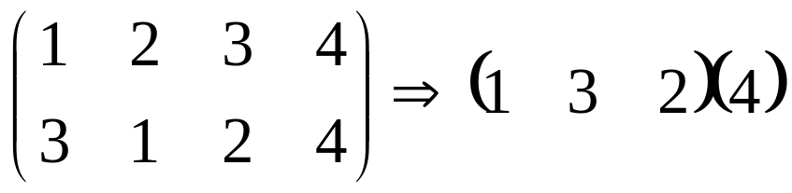
置换群理论
置换群
  置换群用于表示一个区间内的映射关系
  置换群也可以表示为循环形式
    每个置换都可以写成若干个互不相交的循环

Slide 71
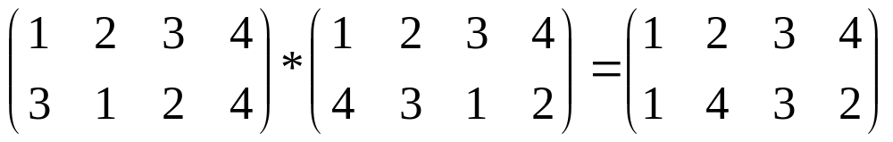
置换群理论
置换群乘法
  其实就是复合映射
  写成循环形式便为

Slide 72
置换群理论
循环的合并
循环的拆分

Slide 73
置换群理论
问题
  n个人，编号为1到n（1<=n<=1e18）
  第1个人有k号球，第二个人有k+1号球，。。。第n个人有k-1号球
  每次可以选择两个人相互交换球
  问：
    至少需要几次交换可以将球传到位
    至少需要多少时间可以将球传到位
      在每个单位之间内可以执行多次，但在每个单位时间内一个人只能执行至多一次

Slide 74
置换群理论
思路
  实际上就是将一个n阶循环拆分成n个一阶循环的过程
  由循环的拆分可知至少需要n-1次
  时间上
    当n=1时时间为0
    当n=2时时间为1
    其他则时间为2
      假设k=2，那么具体步骤为：将(1 2 3 … n)乘上(2 n),(3,n-1),(4,n-2)…，让其拆分为若干个至多二阶循环，然后每个内部再乘一次就行了。一共只需要执行两个时间。

Slide 75
Polya定理
定义
  Polya定理用于处理有重复方案时的排列组合问题
  其处理思路基于置换群

Slide 76
Polya定理
问题
  n*n的格子，将其用黑白染色
  两种染色方案如果可以通过旋转使其相同，则视为相同的方案
  问一共有多少种不同的染色方案
  n<=1e3

Slide 77
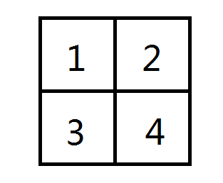
Polya定理
思路
  这里先讨论2*2的情况
  将旋转的操作写成置换群，则一共有四种：
    转0°，转90°，转180°，转270°
    将格子编号：

Slide 78
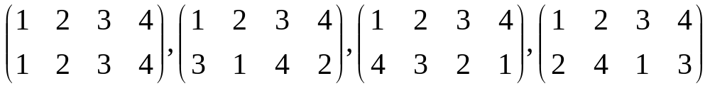
Polya定理
思路
  对应的置换群为：
  将其写成循环之后，每个的循环节数分别为4,1,2,1

Slide 79
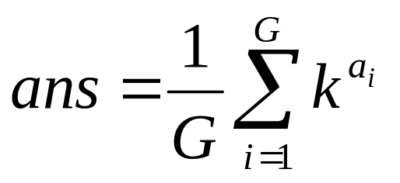
Polya定理
思路
  套用定理内容
    设等价的方案数为G，其中每个置换的循环节数为ai，一共有k种颜色
    则有
    套用解得答案为6种

Slide 80
Polya定理
思路
  拓展到n*n的情况
  转0°的置换的循环节数为n
  转90°与转270°的情况相同
    当n为偶数的时候为(n^2)/4
    当n为奇数的时候为((n-1)^2)/4 + n
  转180°的循环节数同样需要分情况讨论
    当n为偶数的时候为(n^2)/2
    当n为奇数的时候为((n^2)-n)/2 + n/2 + 1
  也可以写程序暴力推出循环节数

Slide 81
Ploya定理
思路
  套用Polya定理暴力推循环节的时间复杂度为O(n^2)
  套用Polya定理手推循环节的时间复杂度为O(1)

Slide 82
Polya定理
总结
  Polya定理用于解决上述等价类划分问题
  一般需要暴力or使用数论知识推循环节数
  需要自学的：Burnside引理（Polya定理的基础）

Slide 83
Over

